Slide 1
Проект по Python-программированию
Подготовил: студент
группы БСС2102 Касаткин А

Slide 2
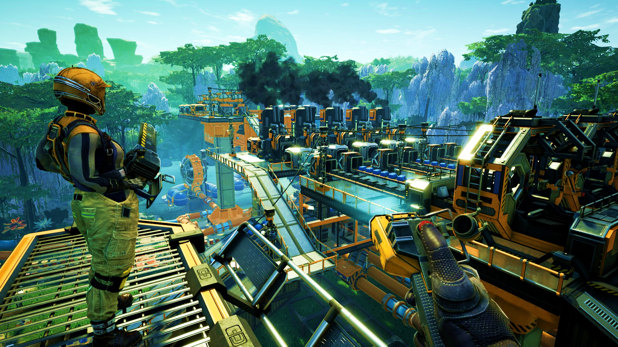
Цель проекта
Цель: разработать программу, которая будет считать и строить RoadMap производственного цикла в игре Satisfactory.

Slide 3
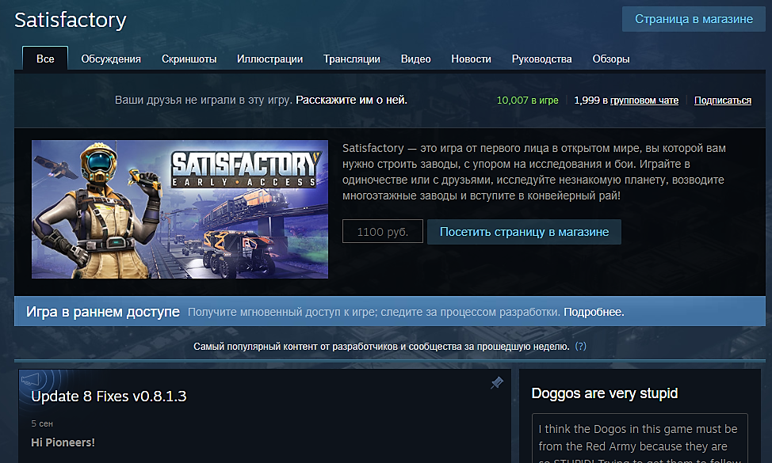
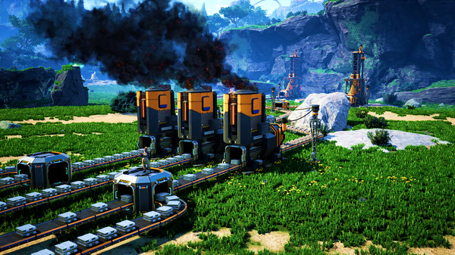
Кому это нужно и зачем?
Проект будет рассчитан на аудиторию игры. Количество игроков в день достигает 15.000-25.000 человек.
Основная цель игры, это построить, оптимизировать и дорабатывать свой “Завод”, состоящий из огромного количества различных строений, труб и конвейеров, связанных вместе. Мой проект направлен на облегчение и оптимизацию проектирования отдельных частей этой сложной системы.

Slide 4
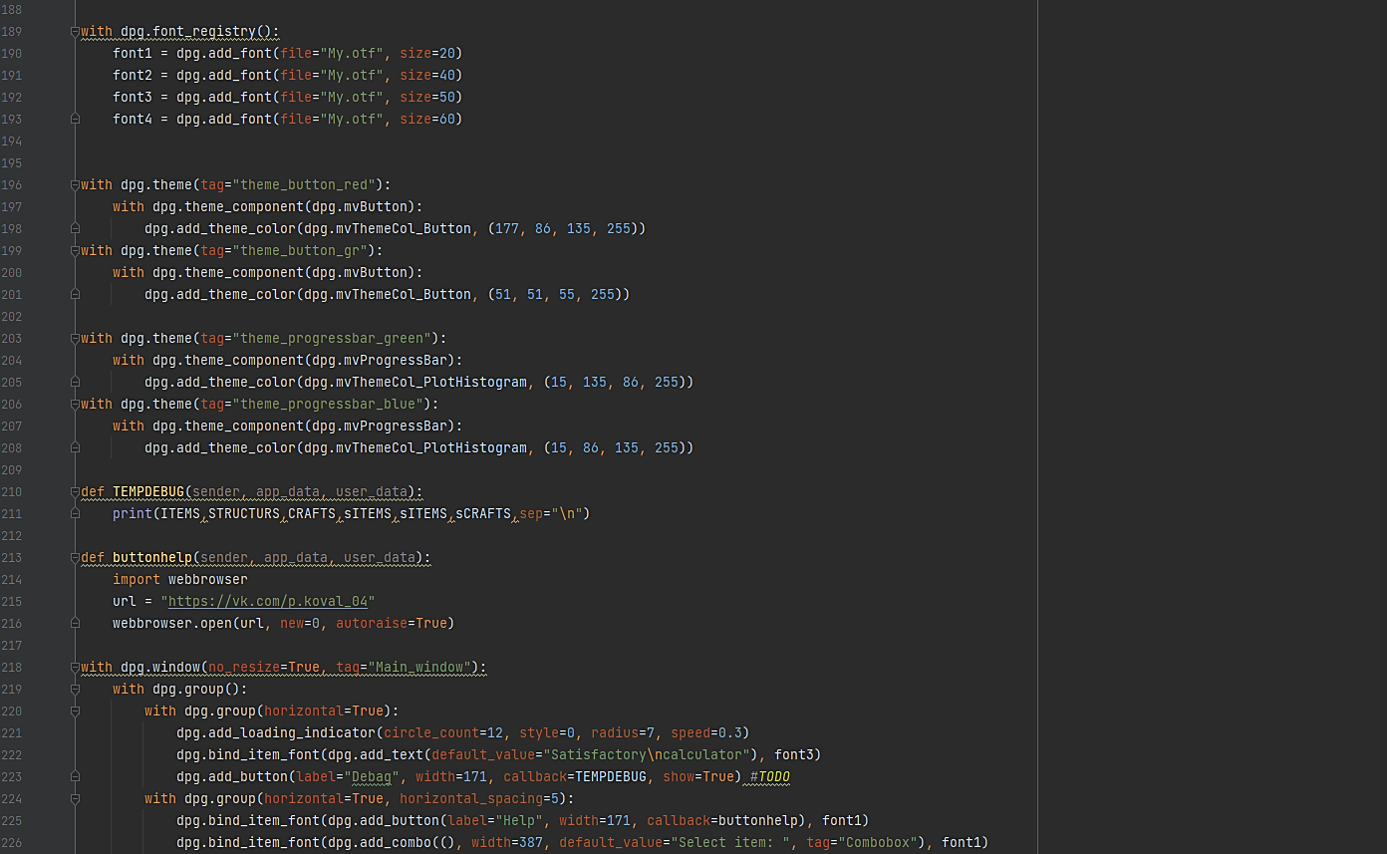
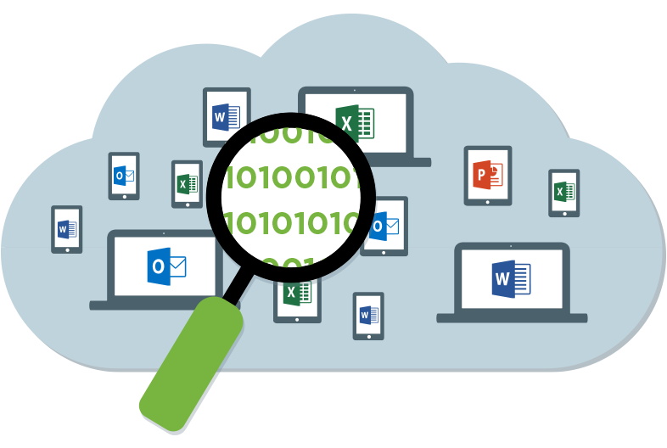
Из чего состоит проект?
Проект написан на языке программирования: “Python”, с использованием дополнительных библиотек (DearPyGUI, Request, OS, PIL, BeautifulSoup4, OpenPyXL, WebBrowser).
Состоит он из различных блоков, предназначенных для выполнения конкретных целей:
Построение пользовательского интерфейса
Парсер для нахождения актуальных данных о строениях и ресурсах в игре
Внутренняя логика расчетов цепей производства
Визуализации итоговых расчетов в виде Node схемы
Хранение обработанных данных
Обработчик и инициализатор изображений

Slide 5
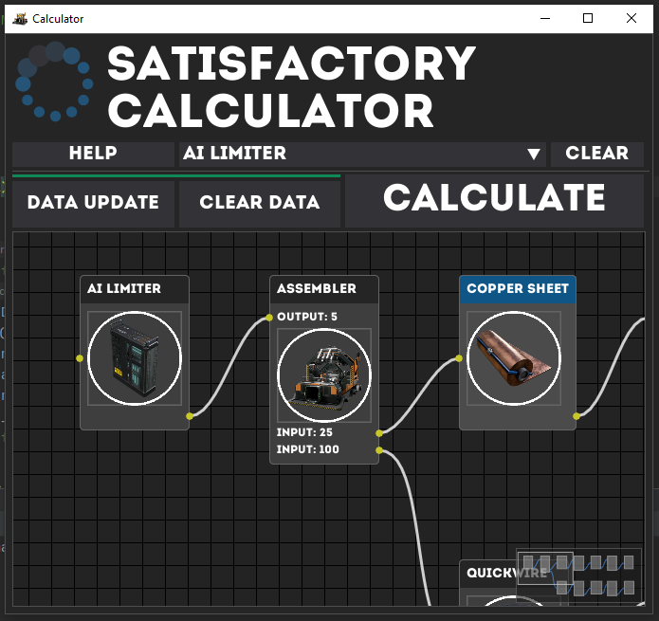
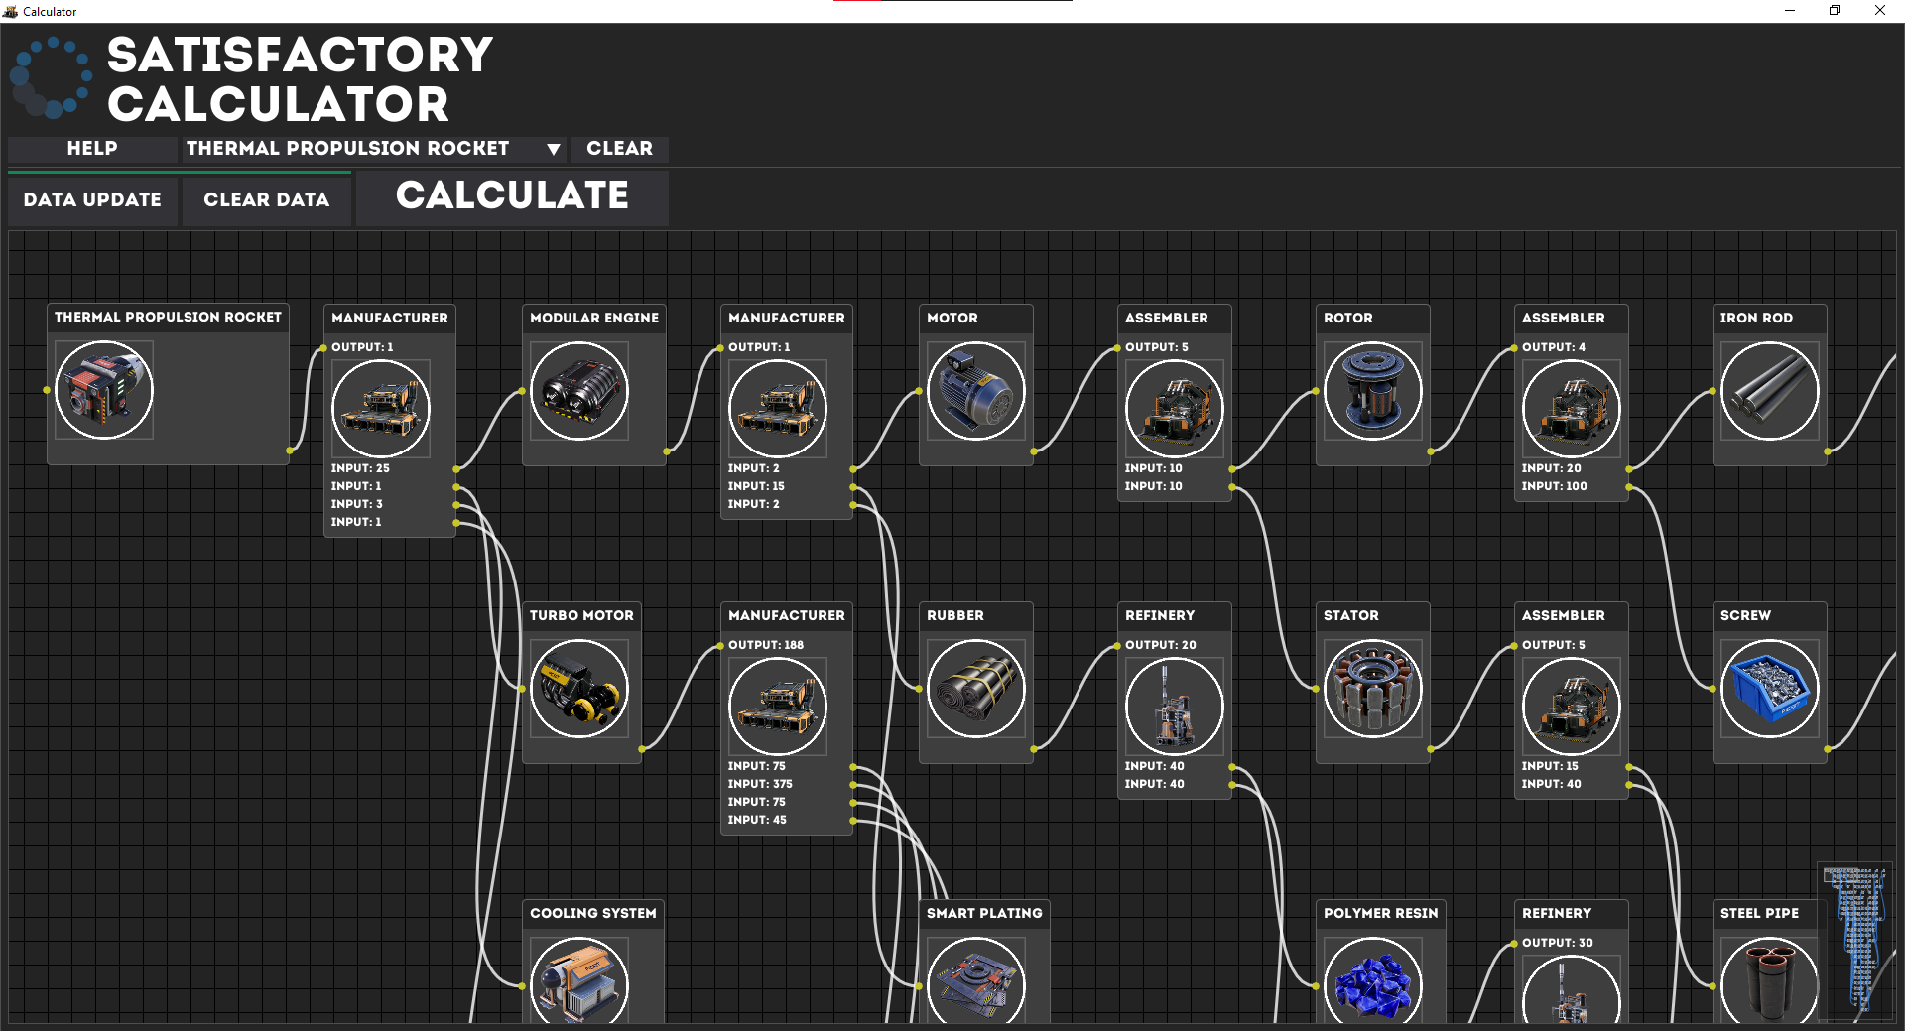
Как выглядит итоговый результат?
Результатом проекта является программа, которая может строить график производственного цикла, имеет user-friendly интерфейс, имеет удобную навигацию по схеме, посредством мини-карты, работает как автономно на устройстве, так и с подключением к сети интернет, синхронизируясь с актуальной информацией по игре.

Slide 6

Анализ похожих готовых продуктов
На данный момент существуют несколько похожих продуктов: Несколько различных таблиц Excel, выложенных на GitHub. Их кардинальное отличие от моего проекта, заключается в том, что они находятся в интернете на выделенном сервере, в них не интуитивное управление, они не имеют автоматического обновления актуальности данных, а также они не могут строить графики производства, также существуют сайты, на которых можно строить планы завода, но они либо не учитывают скорость производства ресурсов, либо там надо самому выбирать цепь производства, а не оптимальную.

Slide 7
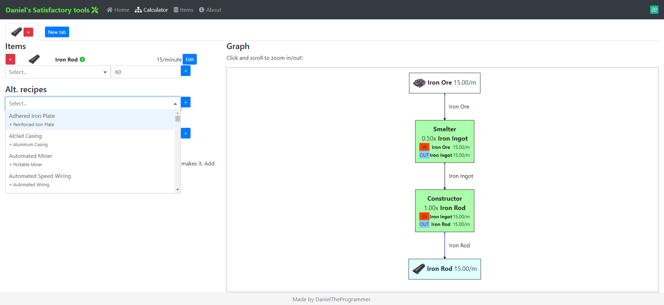
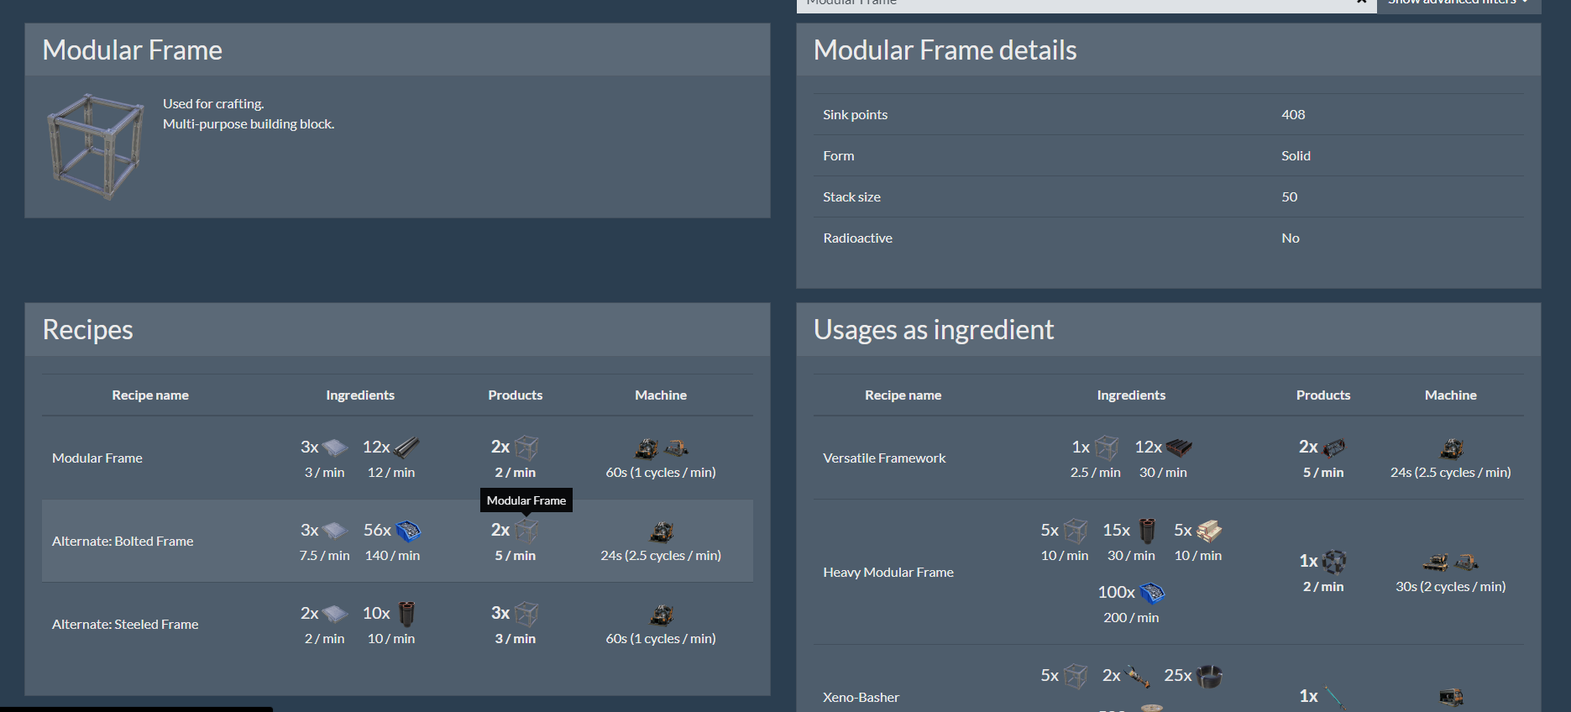
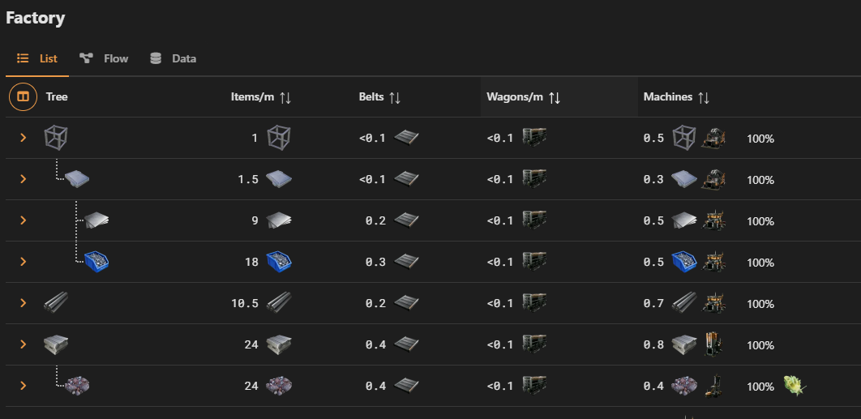
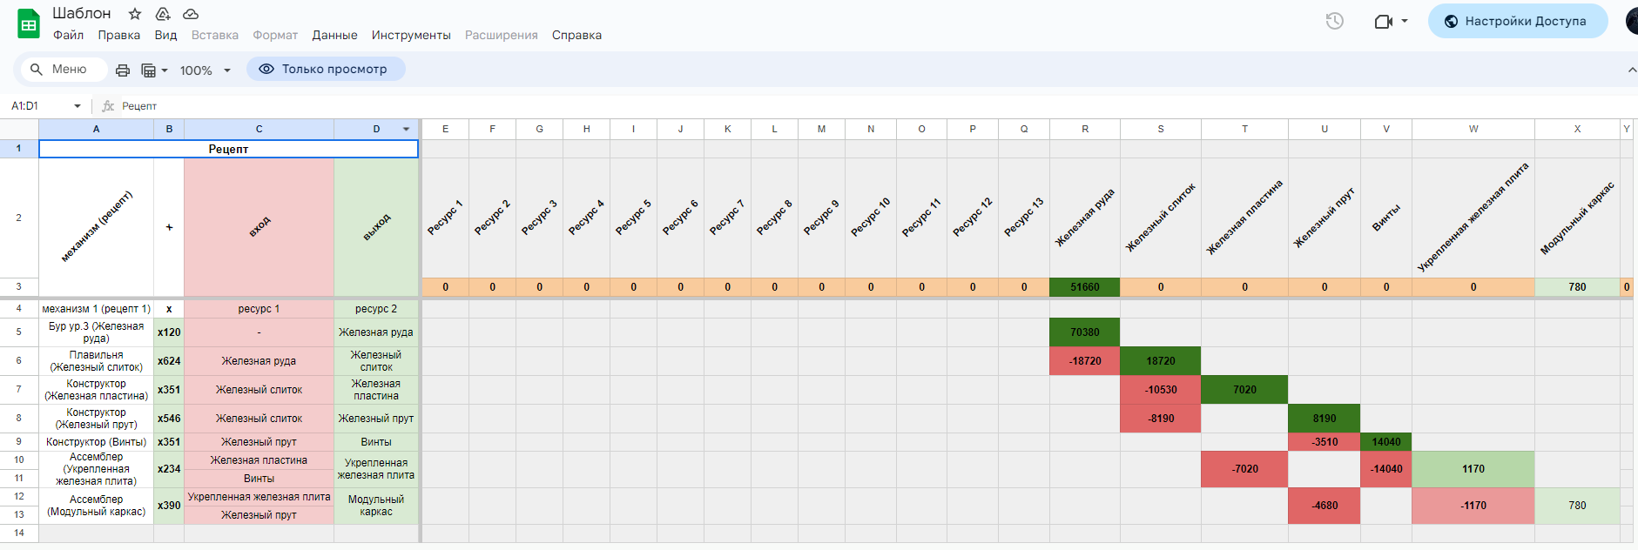
Визуальное оформление похожих продуктов

Slide 8
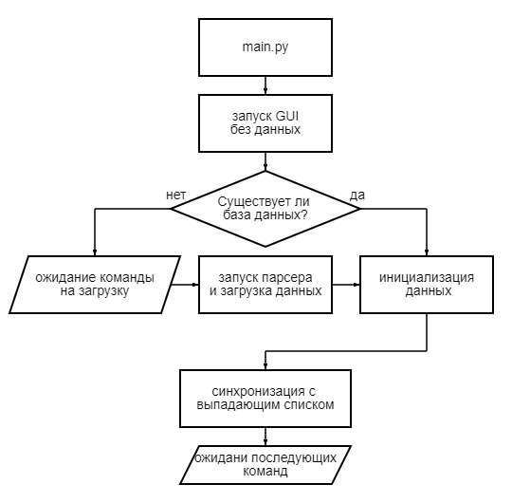
Реализация проекта
Проект состоит из 3 частей: главное окно программы, парсер данных и блока построения нодового дерева. Окно программы строиться с помощью библиотеки DearPyGui. На схеме представлена последовательность действий, для полной загрузки окна, готового к работе.

Slide 9
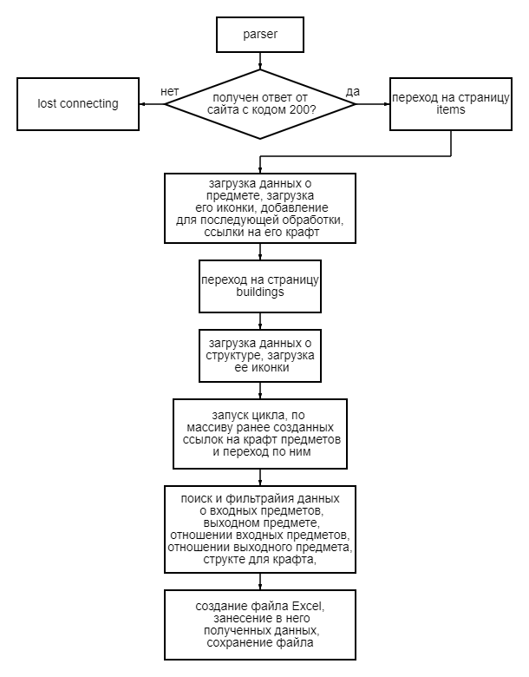
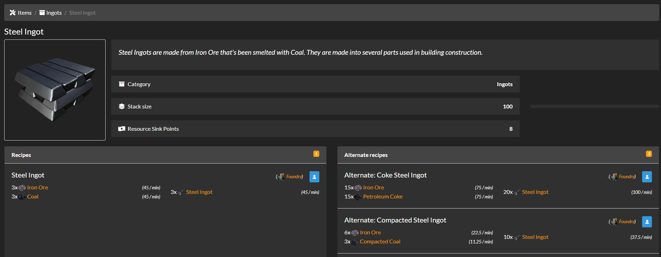
Реализация проекта
Блок парсера программы основывается на библиотеках requests и BeautifulSoup4. Он подключается к сайту и находит нужные страницы, данные на ней, загружает с нее картинки, фильтрует полученные данные и все сохраняет.

Slide 10
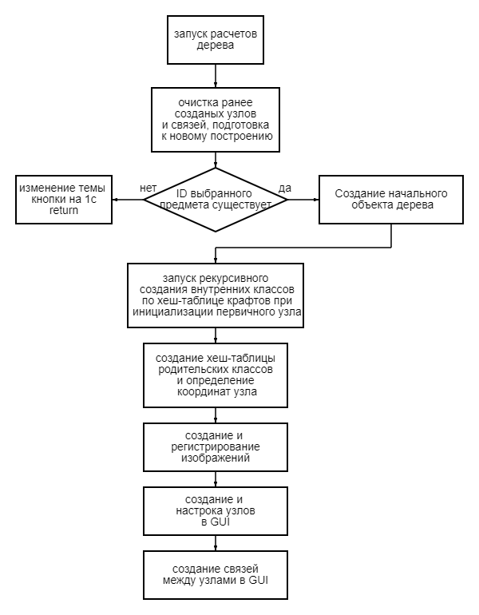
Реализация проекта
Построение нодового дерева начинается с очистки ранее созданных и зарегистрированных данных, затем следует создания первичного узла, при инициализации которого будет выполнено рекурсивное создание зависимых узлов, для наполнения узлов следующим шагом будет регистрация новых текстур(изображения предметов или структур) и в завершении программа свяжет родительские узлы с дочерними по ранее созданной таблице зависимостей.

Slide 11

Итог:
Мой проект призван упростить игрокам сложную проектировку блоков “завода”, кроме того он экономит время, затрачиваемое на рутинный процесс. Позволяя больше времени уделить другим аспектам этой игры.

